Slide 1


http://www.versaillesenvironnementinitiative.fr/

Slide 2
Energie et patrimoine à Versailles
Pourquoi VEI a-t-elle retenu ce sujet?
Thème d’année…contexte (Solar Decathlon)
Enjeux à Versailles et son paysage particulier, varié et en partie protégé
On va parler de textes, de bâtiments d’époques différentes, de contraintes et de pistes de progrès…
Ce qu’on ne traitera pas ce soir…
http://www.versaillesenvironnementinitiative.fr/
2

Slide 3


Intervenants :
Pierre-Luc LANGLET, Architecte
Vice président du Club de l’Amélioration de l’Habitat
- Paul TROUILLOUD, Architecte des Bâtiments de France
Chef du service territorial de l’architecture et du patrimoine
- Gwilherm POULLENNEC et Anne BOISROUX-JAY
http://www.versaillesenvironnementinitiative.fr/

Slide 4

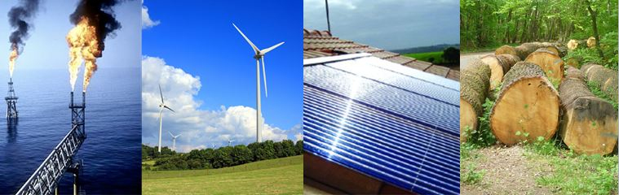
L’énergie la moins chère et la moins polluante est celle que l’on ne consomme pas

Slide 5




Notes:
version 2 - 16.03

Slide 6
Après les lois Grenelle,
Le projet de loi relatif à la
Transition énergétique pour la croissance verte
→ adoptée en première lecture par l’Assemblée Nationale le 14.10.2014
→ modifiée en première lecture par le Sénat le 03.03.2015

Slide 7
Objectifs de la loi
→ réussir la transition énergétique
→ renforcer l’indépendance énergétique
→ renforcer la compétitivité économique
→ lutter contre le changement climatique

Slide 8
Mieux rénover les bâtiments pour économiser l’énergie, faire baisser les factures et créer des emplois
→ rénover 500 000 logements par an (2017)
→ baisser de 15% la précarité énergétique (2020)

Slide 9
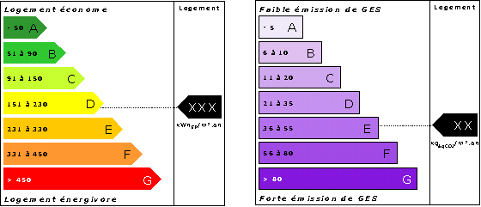
Objectif pour les bâtiments anciens : passer de la classe E/F à la classe C
Etiquettes énergétiques
Etiquettes C02

Slide 10
Article 3 B
Avant 2030, tous les bâtiments privés résidentiels dont la consommation en énergie primaire est supérieure à 330 kilowattheures d’énergie primaire par mètre carré et par an doivent avoir fait l’objet d’une rénovation énergétique.
Avant 2020, tous les logements locatifs du parc privé dont la consommation en énergie primaire est supérieure à 330 kilowattheures d’énergie primaire par mètre carré et par an doivent avoir fait l’objet d’une rénovation énergétique en visant une performance de 150 kilowattheures par mètre carré et par an si le calcul économique le permet.

Slide 11
Article 3 C
À partir de 2030, les bâtiments privés résidentiels devront faire l’objet d’une rénovation énergétique à l’occasion d’une mutation, selon leur niveau de performance énergétique, sous réserve de la mise à disposition des outils financiers adéquats.
Un décret en Conseil d’État précisera le calendrier progressif d’application de cette obligation en fonction de la performance énergétique, étalé jusqu’en 2050.

Slide 12
Article 4
Toutes les nouvelles constructions sous maitrise d’ouvrage de l’Etat, de ses établissements publics ou des collectivités territoriales font preuve d’exemplarité énergétique et environnementale et sont, chaque fois que possible, à énergie positive et à haute performance environnementale.

Slide 13
Les équipements publics et privés
Ecole maternelle Antoine Richard, à Versailles Montreuil
Pépinière d’entreprises, à Versailles Montreuil
Vestiaires, à Versailles Porchefontaine
Ecole privée Saint Jean Hulst, rue Remilly et rue Magenta

Slide 14
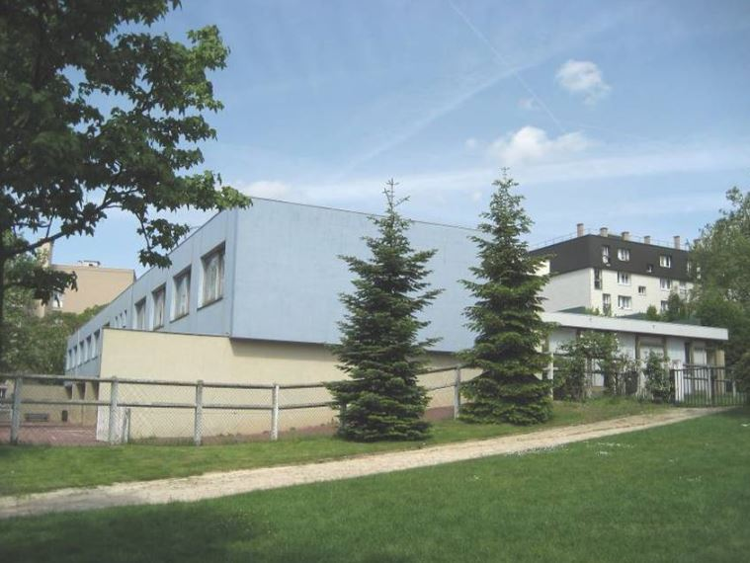
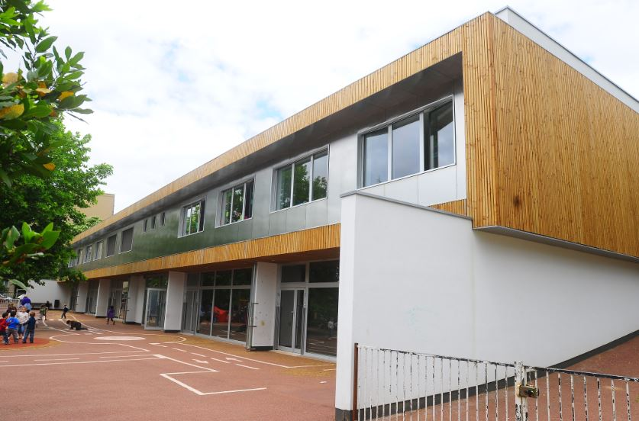
Energie et patrimoine à Versailles isolation des bâtiments par l’extérieur
Avant
Après
Maternelle Antoine Richard-Versailles Montreuil
Cout isolation 120 à 200mm, enduit accessoires 2010 : 110€/m²
14

Slide 15
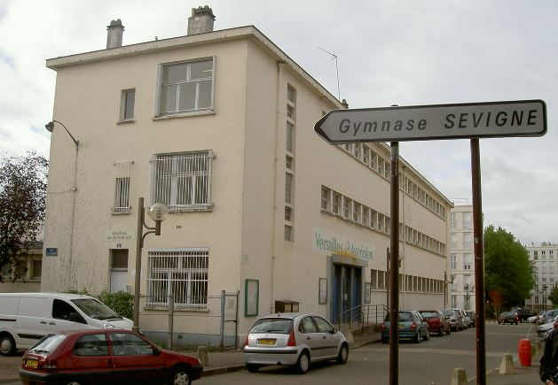
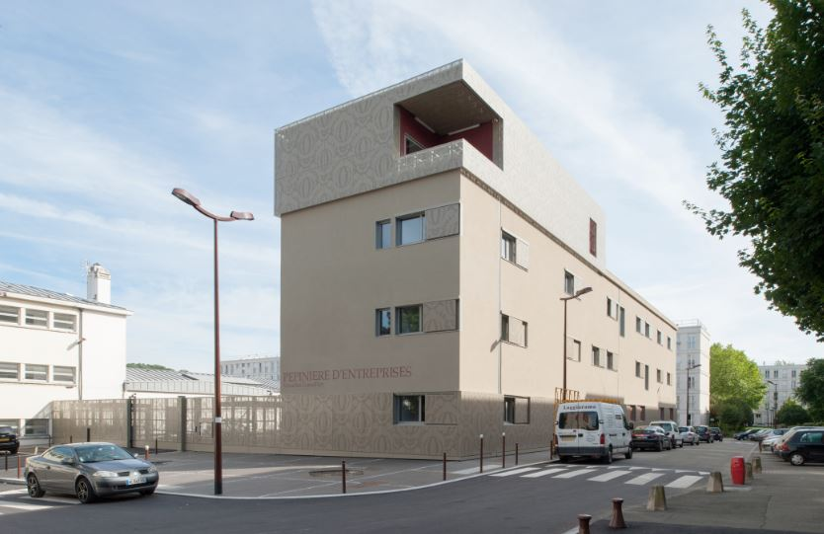
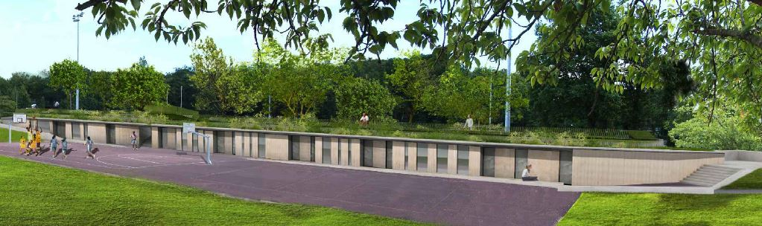
Energie et patrimoine à Versailles isolation et intégration des bâtiments
Avant Pépinière d’entreprises à Versailles Montreuil Après
Vestiaires à
Versailles
Porchefontaine Intégration paysagère
15

Slide 16
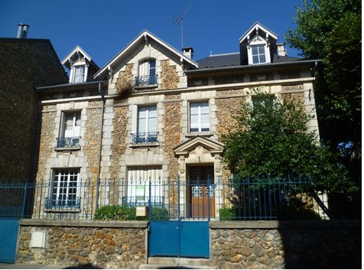
Energie et patrimoine à Versailles isolation et intégration des bâtiments
Rénovation (2015)
Isolation intérieure
Ventilation double flux
Chaufferie gaz basse consommation
Ecole Saint Jean Hulst, rue Magenta, Architecte Louis Bachelin, 1900...
16

Slide 17
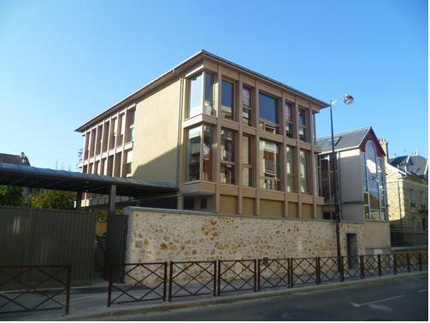
Energie et patrimoine à Versailles isolation et intégration des bâtiments
Ecole Saint Jean Hulst, rue Rémilly, extension-rénovation.
17

Slide 18
Energie et patrimoine à Versailles isolation des bâtiments par l’extérieur
Les logements sociaux
Résidence des Chantiers-Versailles Habitat
Résidence de la Fresque-Versailles Habitat
18

Slide 19
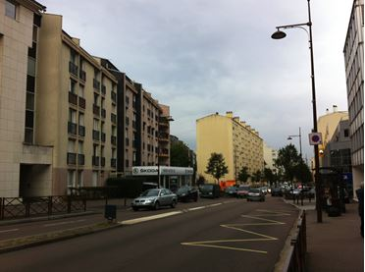
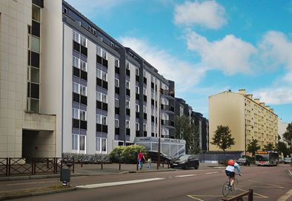
Energie et patrimoine à Versailles
Résidence des Chantiers-Versailles Habitat

Slide 20
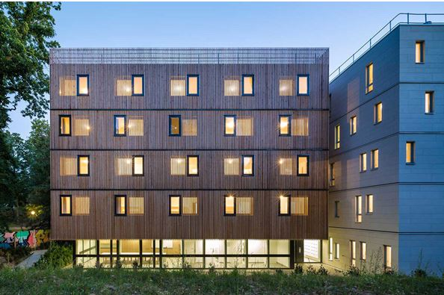
Energie et patrimoine à Versailles
Résidence de la Fresque-Versailles Habitat

Slide 21
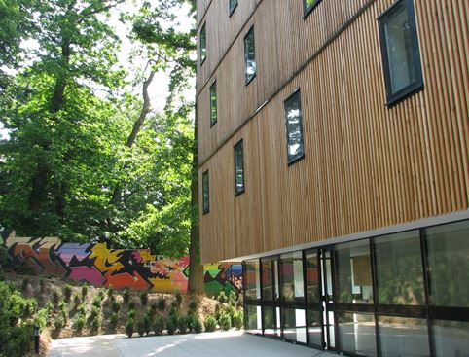
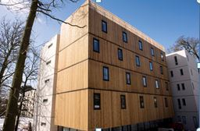
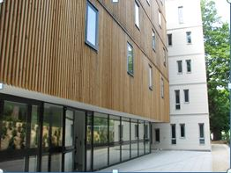
Energie et patrimoine à Versailles
Résidence de la Fresque-Versailles Habitat

Slide 22
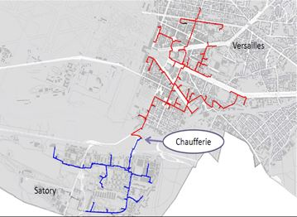
Energie et patrimoine à Versailles le chauffage collectif urbain :progrès et intérêt
Versailles : 1969-2015
Création date des années des grands projets, chauffage des bâtiments publics et Satory
Réseau acier de 22 km, eau à 170°C
Fuel, puis charbon, puis rénovation (6M€) en 2011 : gaz et cogénération, Prix du MW.h passé de 100€ à 60€
Puissance de 58 MW utilisés pour un potentiel de 82,3 MW installé.
Avantages : Performance collective avec des normes de pollution sévères. Faible encombrement coté habitant.
Limites : Réservé au collectif de plus de 10 appartements. Coût 10 000€ par branchement.
Réseau en mauvais état par endroit, à réparer par points cibles prioritaires
Aujourd’hui ce type de solution?
Coût création : 12 M€
Problèmes d’investissement lourd dans un marché d’énergie instable.
22

Slide 23
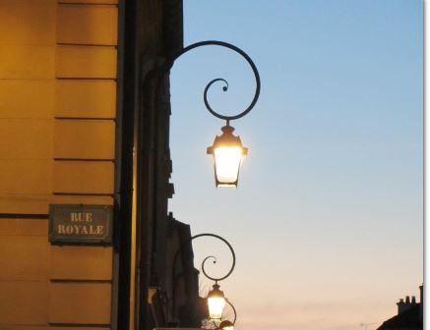
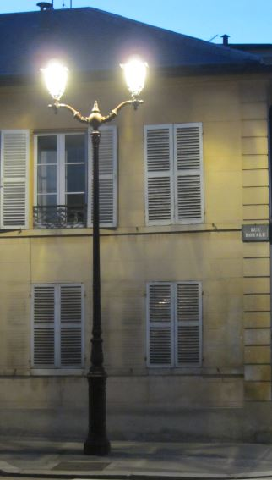
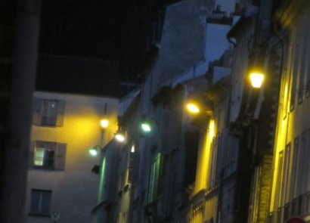
Energie et patrimoine à Versailles l’éclairage public … et ses progrès
Eclairer, ce n’est pas une obligation.
Versailles 2015 : 5500 points, densité < moyenne
Contraintes : Modèles différents selon les lieux (fonctionnels ou style)
Sur pied ou façades => Réactions des habitants
Coût = Energie : 400.000 €/an (¼ facture énergétique annuelle de la Ville)
+ Maintenance : 300.000€/an
+ Surveillance des hommes : 2 nuits par semaine
Les progrès depuis 10 ans
Moins 20% de puissance installée, 2400 points traités
Comment : Implantations moindres, LED (encore couteux, mais moins nombreux et prix baissent) , réduction de puissance et par variateur horaire sur le Trident (1/2 puissance après 23H)
Système de GMAO et logiciel SIG
Type de couleur et perception visuelle : des jeux possibles
23
Notes:
5500 points , concerne aussi les vitrines et éclairage architectural
Choix selon largeur de voie car normes d’eclairage (3 fois la hauteur )
Enfouissement programmé d’ici 10 ans pour les parties en core non enfouies
normes en fonction du type de voie et adaptée PMR
Lanterne de style 550 € + pose 100€
LED 850 € actuel. Le prix a baissé mais maintenance encore chère
Alimentation
2 sytèmes
-dedié souterrain :110 km de reseau, avec tournées de surveillance 2fois par semaine
-Ancien système point par point(25% )
Avenir aussi dans la fibre: déjà 25 km
maintenance programmée annuelle et pluriannuelle exemple :4 tranches pour 800 lanternes
23

Slide 24
Energie et patrimoine à Versailles
D’autres pistes de progrès:
Géothermie…des formalités allégées
Les panneaux solaires …en progrès
L’énergie grise…(récupération des calories de égouts)
Récupération des calories de rejets d’épuration?
Miniaturisation et matériaux .. Effets plus discrets
24

Slide 25
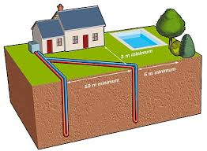
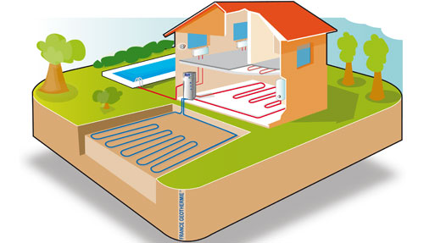
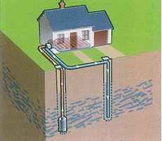
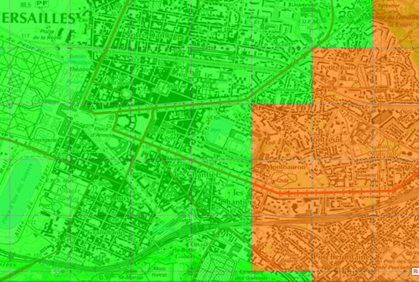
Energie et patrimoine à Versailles
La géothermie de minime importance (GMI ) en 2015 ?
Pavillon 6KW
120 m²
Sonde 120m et
pompe 15 000€
Échangeurs verticaux fermés
Horizontal, <10m de profondeur
De 0 à 10 m : libre partout
Sinon si :
Profondeur 10 à 200m
< 500 kW
Entreprise agréée
la carte de Versailles précise 2 régimes
Déclaratif ou autorisé
Échangeurs verticaux ouverts
Notes:
Nota bene efficatita du système depend des possibltes lovcales et du batiement biensur
aquifere disponible et de quelle qualité, batiment a consture ouexistant, solution collective(recommande pour aquifere car plus diffcile) ou individuelle etc
Rentable seulement si batiment déjà bien isolé
Appartement a besoin de 5 à 20 KW
Donc pour 500 KW de 25 à A100 appartements peuvent etre concernés
Entre 0 et 10 m on est hors code minier, pas besoin d’entreprise agréée :cas du puits canadien et des aquifères,
Antre 10 et 200 m de profondeur , sur la carte regime declaratif(vert) ou expert(orange) :
sera à la concertation publique du 19 mars au 4 avril
Prevision d’application des juillet 2015
Les aquifères sont plsu ou moins interessants selon les endroits le « doger » en val demarne l’est c’est moins le cas du coté deversailles car il est trop haut
Albien d’iSSY aussi interessant
Exmple cout d’installation pour un pavillon déjà isole de classse B<100kw/m2
Sonde 50W/m linéaire
Cout 60 à 80 €/m linéire
Cout sonde(dure 40 à 50 ans)
Cout sonde de 120 =120x 80 = ç600 environ 10000€
Pompre achgaleur:entre 2500 et 4000 €
radiateurs eventuels en sus
ATTENTION aux sondes à détente directe qui fonctionnent mal et ont une durée de vie insuffisante
25

Slide 26

Isoler les constructions, une nécessité….
Energie et patrimoine à Versailles
Le projet de loi relatif à la
Transition énergétique pour la croissance verte
La loi prévoit d’obliger les propriétaires à réaliser des travaux d’isolation à l’occasion de mutations ou de gros travaux sur les toits et façades :
réfection de toitures et d’étanchéité
ravalement
26

Slide 27








Une recherche conduite de 2007 à 2010 avec le concours de la
Fondation Bâtiment Energie

Slide 28


Cinq cartes en main, au moins quatre à jouer
Amélioration du bâti
    - Isolation, apports solaires, inertie
La Ventilation
    - Habitat sain
L’eau chaude sanitaire
- Energies renouvelables ?
Le chauffage
- Economie d’énergie (grâce aux cartes précédentes), énergies renouvelables ?
La production d’énergie sur le site
    - Capteurs photovoltaïques…

Slide 29
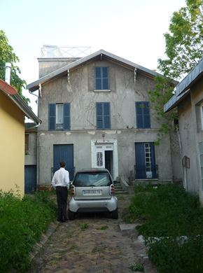
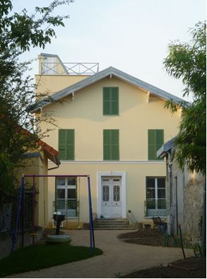

Isolation d’une maison par l’extérieur

Slide 30


Performance énergétique des matériaux (Lambda W/mK)
isolant sous vide (VIP) 0.007 x140
polyuréthane (PUR) 0.024 polystyrène expansé (PSE 32) 0.032 x30
laine minérale (LR.LV) 0.032
verre cellulaire 0.045
béton cellulaire 0.180
bois 0.180
brique creuse de terre cuite 0.350
parpaing creux de ciment 0.700
brique pleine de terre cuite 1.000 x1
pierre meulière 1.300
béton 1.800

Slide 31
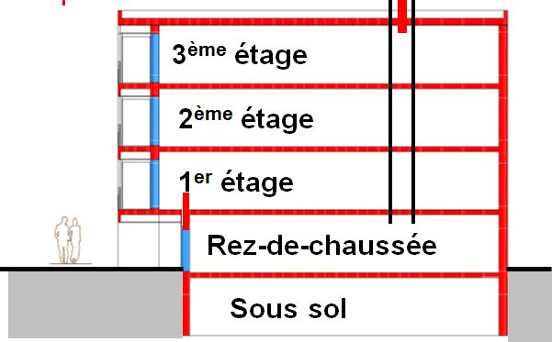
Améliorer le bâti et les équipements des copropriétés
- Les travaux sur parties privatives
- Les travaux sur parties communes ventilation

Slide 32
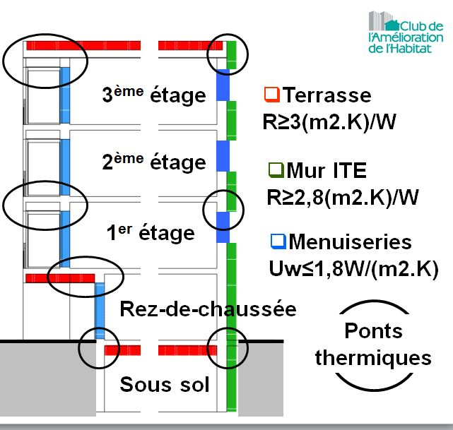
Isoler

Slide 33

33
Ventiler
Nous buvons 2 litres d’eau par jour…
Et nous nous soucions de la qualité de l’eau
Nous respirons 20000 litres d’air par jour…
Qui se soucie de la qualité de l’air intérieur ?

Slide 34
Les résidences en copropriété construites à Versailles entre 1950 et 1975
constructions en béton armé
toits terrasses
balcons ou loggias
baies vitrées en bois avec simple vitrage
chauffage collectif
ventilation naturelle par tirage thermique

Slide 35

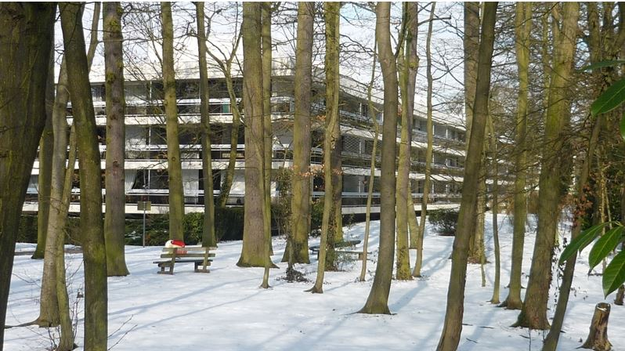
AS.RI.EU.PE Association loi 1901
Rue du Général Pershing – Jean Dubuisson architecte 1972

Slide 36
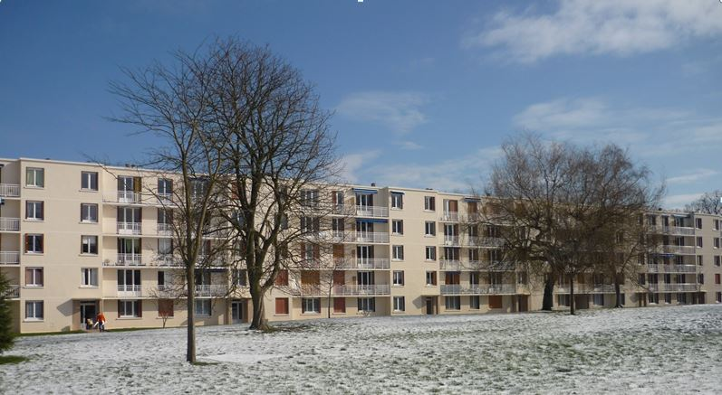
AS.RI.EU.PE Association loi 1901
Avenue des Etats Unis
36

Slide 37
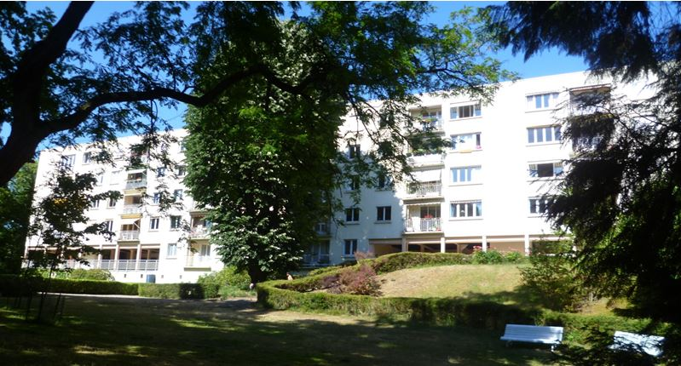
AS.RI.EU.PE Association loi 1901
Rue Jacques Lemercier – Les Petits Princes, 1959.

Slide 38
L’amélioration énergétique de ces résidences est longue à engager.
travaux et procédures complexes
décision diffuse : parties communes et privatives
retour sur investissement difficile à évaluer
autres travaux prioritaires, ascenseurs, sécurité, entretien, désembouage…
avantages fiscaux et aides éphémères

Slide 39
Comment s’y prendre ?
évaluation de la situation
audit énergétique obligatoire (2016)
programme de travaux collectifs et privatifs
décisions en assemblée générale
réalisation et réception des travaux

Slide 40
1. Evaluation de la situation
les documents disponibles : plans, façades, historique des travaux; factures d’énergie; audits de performance énergétiques, amiante, plomb…carnet numérique d’entretien
les copropriétaires occupants ou bailleurs, endettements, précarité, mobilité, âge…
les finances, budget annuel de fonctionnement, part de l’énergie, les impayés ou retards de paiement des charges, les aides disponibles, les prêts envisageables…
les droits à construire résiduels
→ CONSEIL SYNDICAL + SYNDIC + ARCHITECTE

Slide 41
2. L’audit énergétique obligatoire
Copropriétés concernées :
. plus de 50 lots (compris caves et parkings)
. chauffage collectif
Échéance : fin 2016
→ BUREAU D’ETUDE THERMIQUE + ARCHITECTE

Slide 42
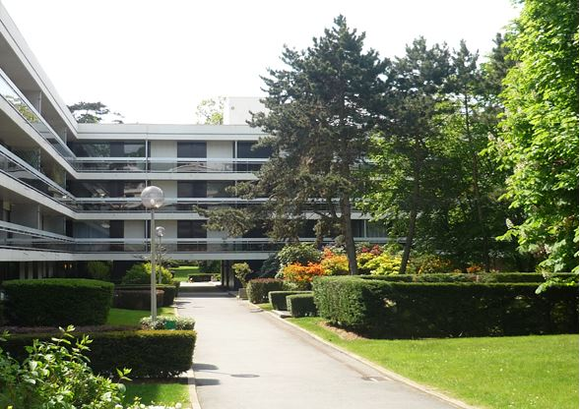
Audit énergétique résidence de la Porte Verte
Jean Dubuisson architecte 1972
42

Slide 43
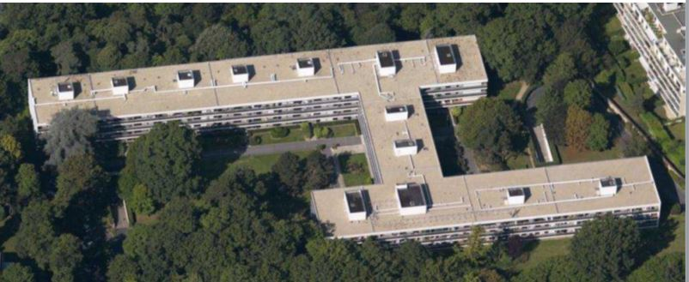
Audit énergétique résidence de la Porte Verte
Jean Dubuisson architecte 1972

Slide 44
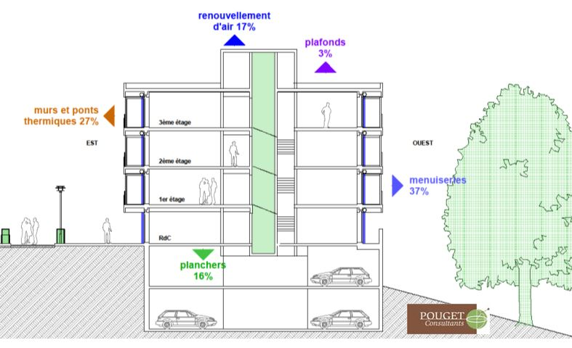
Audit énergétique résidence de la Porte Verte
44

Slide 45
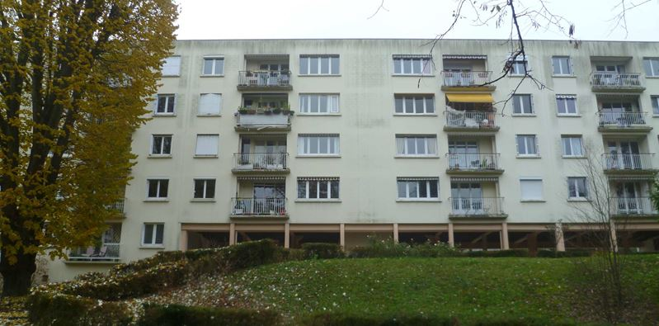
La résidence Les Petits Princes, 1959.
45

Slide 46
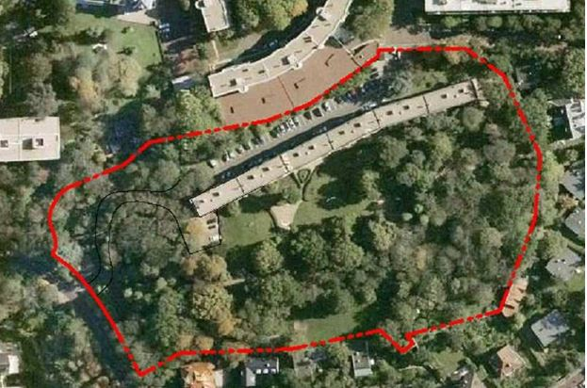
Résidence Les Petits Princes, 1959.
Jean Dubuisson architecte 1972

Slide 47
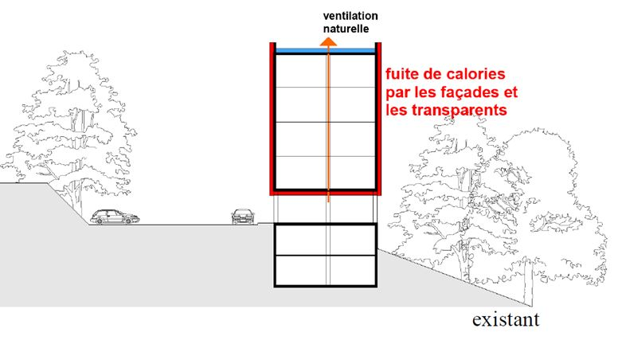
La résidence Les Petits Princes, 1959.
47

Slide 48
Résidence Les Petits Princes, 1959.
Un financement original:
La création de 7 ou 8 logements à rez-de-chaussée; financer la rénovation thermique, la modernisation des halls d’entrée, le désamiantage, l’agrandissement du parking.

Slide 49
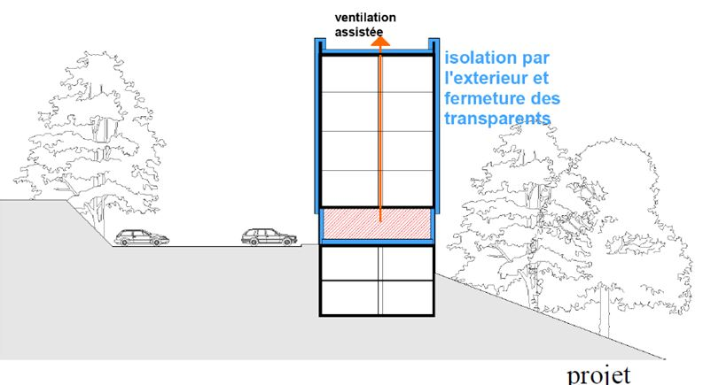
La résidence Les Petits Princes, 1959.
49

Slide 50
3. Propositions de travaux
Priorité à l’isolation thermique
Procéder par étapes
Ne pas tuer le gisement de progrès donc prévoir toutes les étapes ultérieures
Les points sensibles sont:
La ventilation
- Les menuiseries extérieures

Slide 51
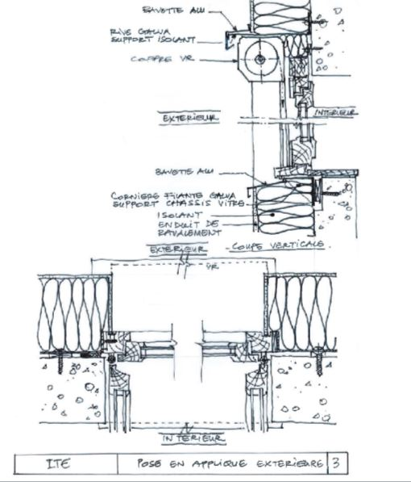

Slide 52
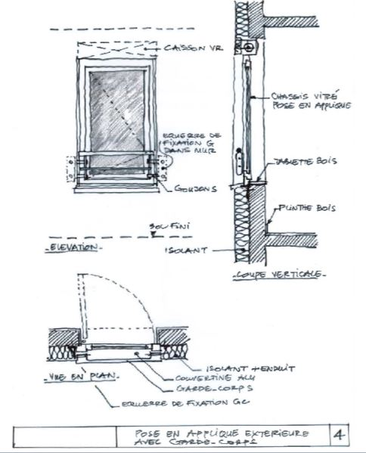

Slide 53
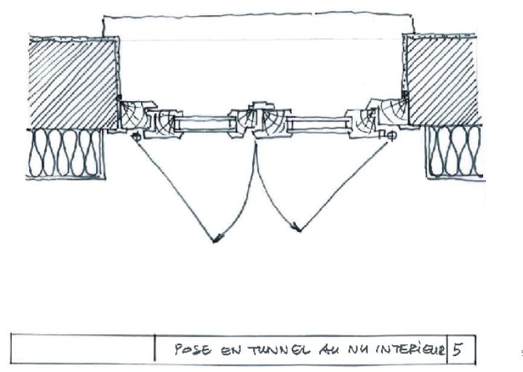

Slide 54
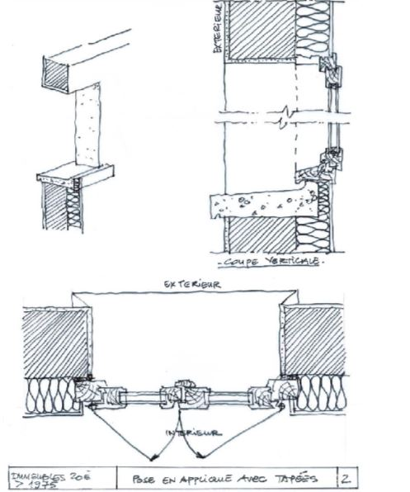

Slide 55
4. Décisions en assemblée générale
Conseils:
-Prévoir une assemblée blanche sans vote exclusivement dédiée à la présentation du projet
-Prévoir une rencontre de chacun des copropriétaires par des membres du conseil syndical pour écouter et répondre aux éventuelles objections
-Prévoir une assemblée extraordinaire pour les votes si l’assemblée ordinaire est chargée
55

Slide 56
5. Réalisation et réception des travaux
Conseils:
-Confier une mission à l’architecte de copropriété pour la direction des travaux sur parties communes et sur parties privatives
-Choisir avec lui des entreprises qualifiées et RGE
56

Slide 57
Avant d’aborder le Versailles historique et protégé, votre avis nous intéresse !

Slide 58
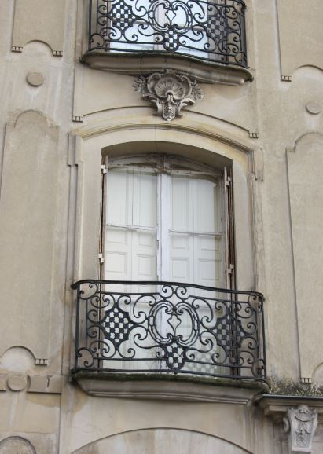
Les immeubles en secteur sauvegardé et autres immeubles protégés, souvent en copropriété
des façades peu modifiables et disposant d’une inertie et d’une isolation thermiques non dérisoires
des murs latéraux souvent mitoyens et donc non exposés aux variations climatiques
de belles fenêtres anciennes à simple vitrage parfois accompagnées de volets intérieurs
58

Slide 59
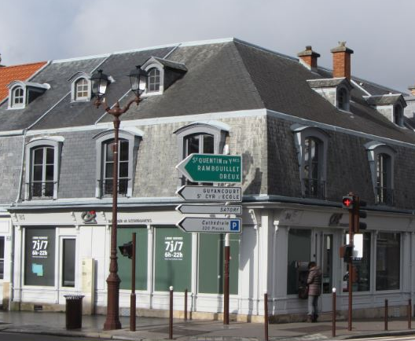
Les immeubles en secteur sauvegardé et autres immeubles protégés, souvent en copropriété
des toits peu isolés avec combles habités, lucarnes et châssis vitrés
des conduits de fumée, cheminée à foyer ouverts
une ventilation naturelle assurée par l’ouverture des fenêtres et l’absence d’étanchéité à l’air
des dépenses énergétiques importantes

Slide 60
Loi relative à la transition énergétique et la croissance verte
Des adaptations à l’étude :
- dépassement de hauteur pour isolation des toits
- dépassement des limites pour isolation des façades
- exemption de travaux en cas de difficultés techniques, architecturales ou économiques
- exemption de travaux sur immeubles protégés et secteurs sauvegardés
60

Slide 61
On en reste là ?
La loi nous dispense d’améliorer le bâti protégé à Versailles ?
Existe-t-il des alternatives ?

Slide 62
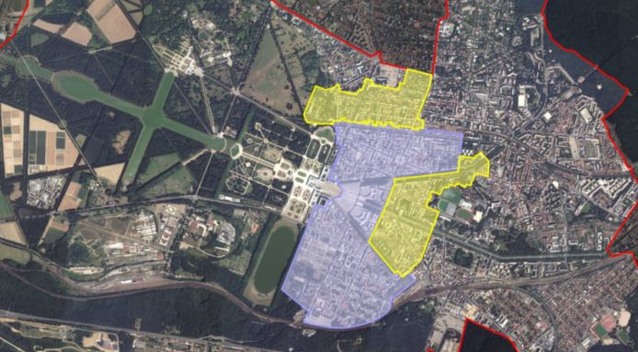
Energie et patrimoine à Versailles
Plan de Sauvegarde et de Mise en Valeur (secteur sauvegardé)

Slide 63
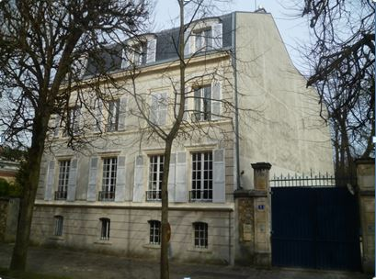
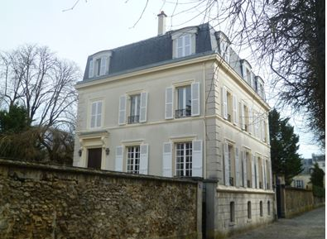
Boulevard de la Reine

Slide 64
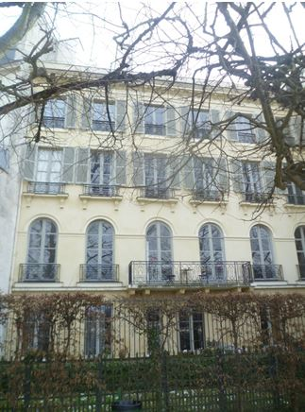
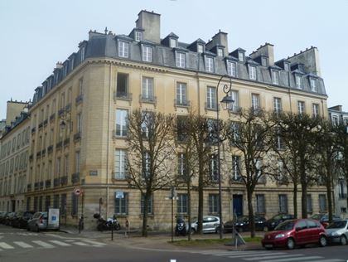
Boulevard de la Reine
Bassin de Neptune

Slide 65
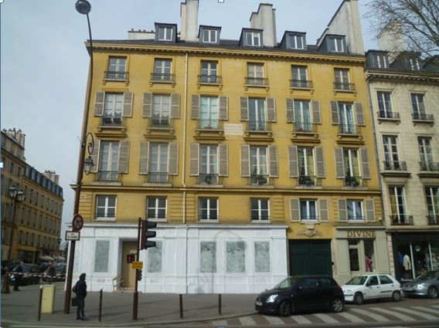
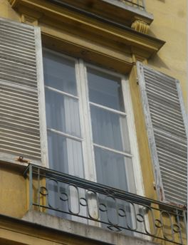
Rue des Réservoirs

Slide 66


Slide 67


Saint Louis

Slide 68

Versailles classée en « zone sensible »
en 2013 pour la pollution de l’air (particules fines)
Feux de bois dans une cheminée en 2015 :
annulation de la mesure d’interdiction de foyers ouverts…jusqu’à quand ?
Cheminée avec insert
68

Slide 69


Rue Rémilly, maison protégée hors secteur sauvegardé
69

Slide 70


Rue Rémilly, surélévation de toiture: 2 options
70

Slide 71

Rue du Maréchal Joffre

Slide 72






Pierre ?
ITE ?
Rue du Maréchal Joffre Frédéric Didier, Architecte ACMH

Slide 73
A regarder aussi ce qui se fait dans les autres pays…
Le pragmatisme anglais : association English Heritage
https://www.historicengland.org.uk/images-books/publications/traditional-windows-care-repair-upgrading/

Slide 74
Tout est possible, soyons créatifs et ouverts à la concertation !
version 2 - 16.03version 1 - 13.03
http://www.versaillesenvironnementinitiative.fr/

Slide 75
Nous vous remercions de votre attention
Votre avis nous intéresse !
version 2 - 16.03version 1 - 13.03
http://www.versaillesenvironnementinitiative.fr/

Slide 76
Intervenants :
Pierre-Luc LANGLET, Architecte
Vice président du Club de l’Amélioration de l’Habitat
- Paul TROUILLOUD, Architecte des Bâtiments de France
Chef du service territorial de l’architecture et du patrimoine
- Gwilherm POULLENNEC et Anne BOISROUX-JAY
http://www.versaillesenvironnementinitiative.fr/
Notes:
version 2 - 16.03

